Slide 1
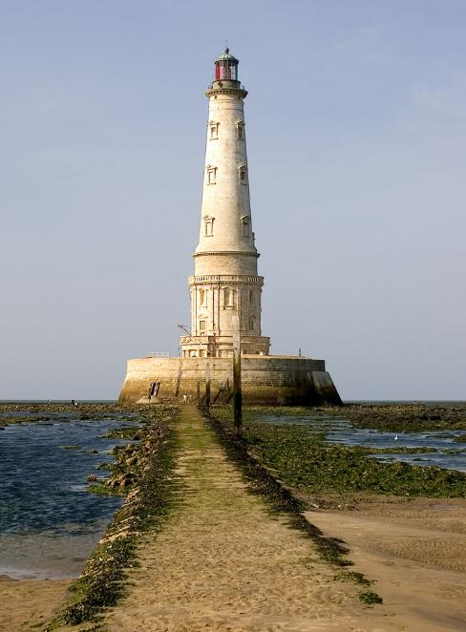
Phare de Cordouan (Gironde
Le phare de Cordouan est un phare situé dans le département de la Gironde (Nouvelle-Aquitaine) à sept kilomètres en mer sur le plateau de Cordouan, à la limite entre l'océan Atlantique et la Gironde, estuaire commun de la Garonne et de la Dordogne. Il sécurise la circulation dans les deux passes donnant accès à l'estuaire

Slide 2
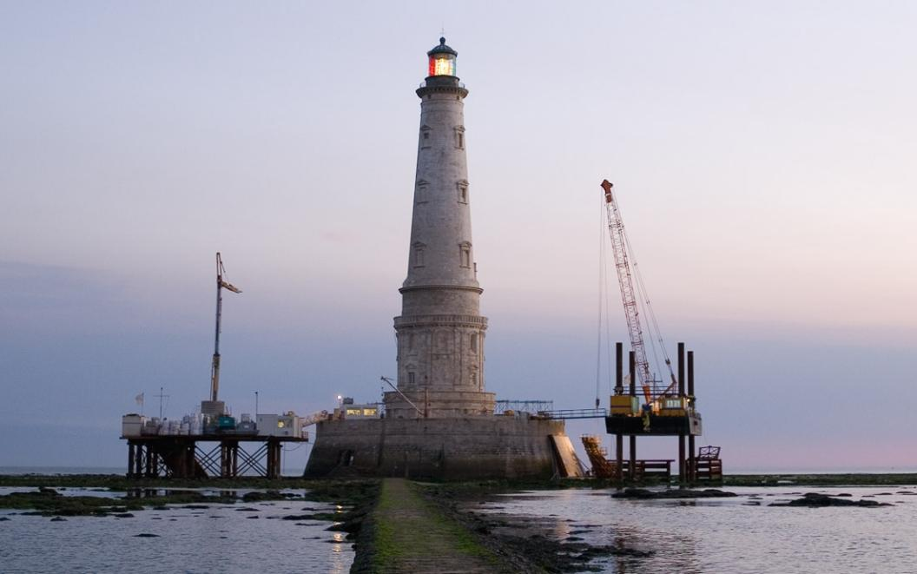
Les travaux de renforcement du bouclier entrepris en 2005.

Slide 3
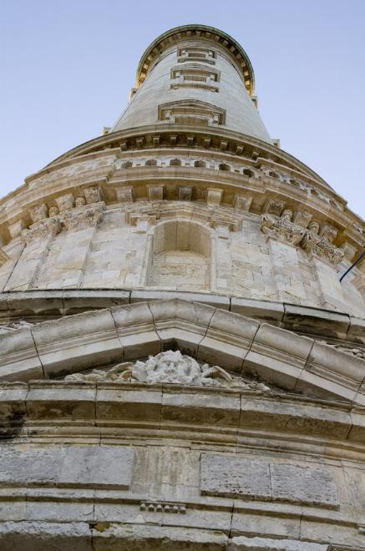
Vue du phare depuis l'entrée de l'édifice.

Slide 4
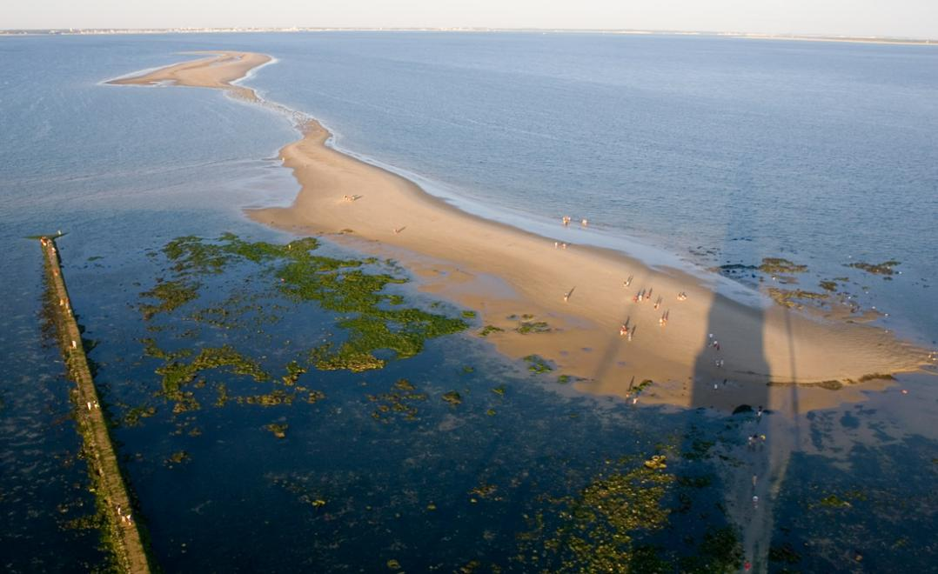
Vue depuis le sommet du phare en direction du nord-est.

Slide 5
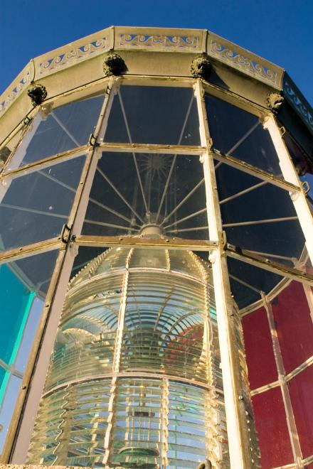
Détail du système lenticulaire du phare.

Slide 6
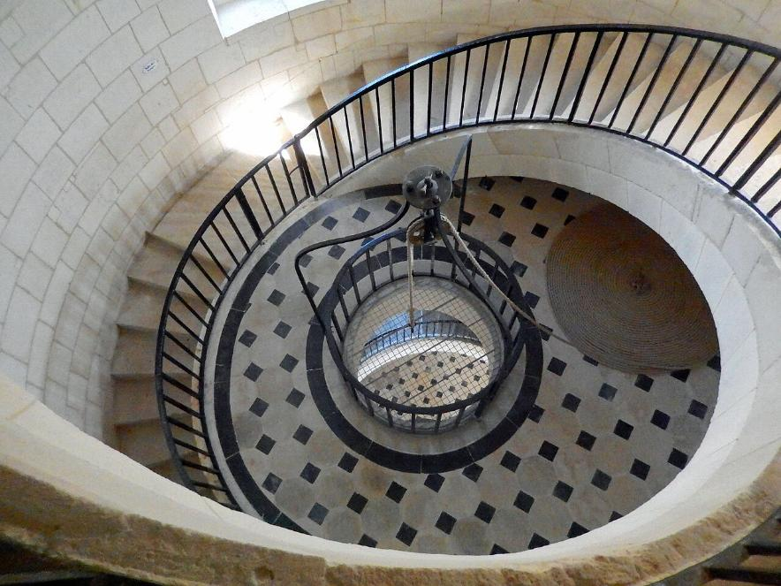
L'escalier hélicoïdal.

Slide 7
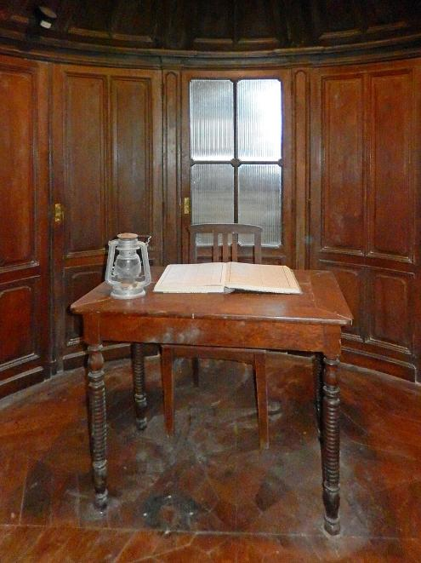
Le bureau.

Slide 8
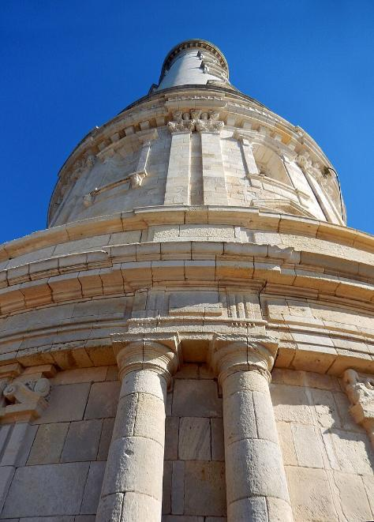
Détail des maçonneries.

Slide 9
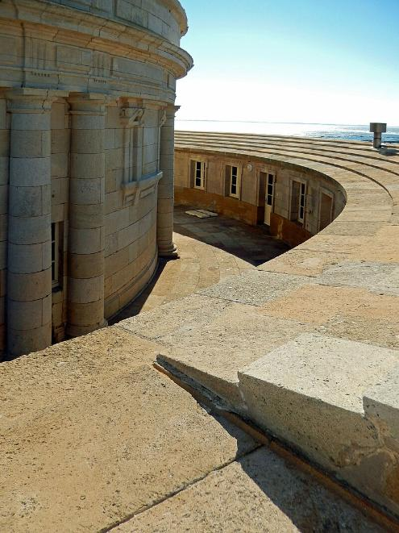
Locaux situés dans le couronnement.

Slide 10
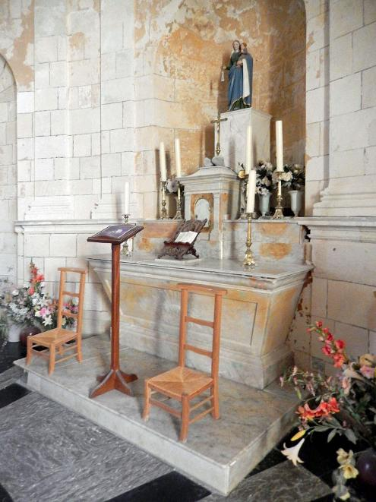
L'autel de la chapelle.

Slide 11
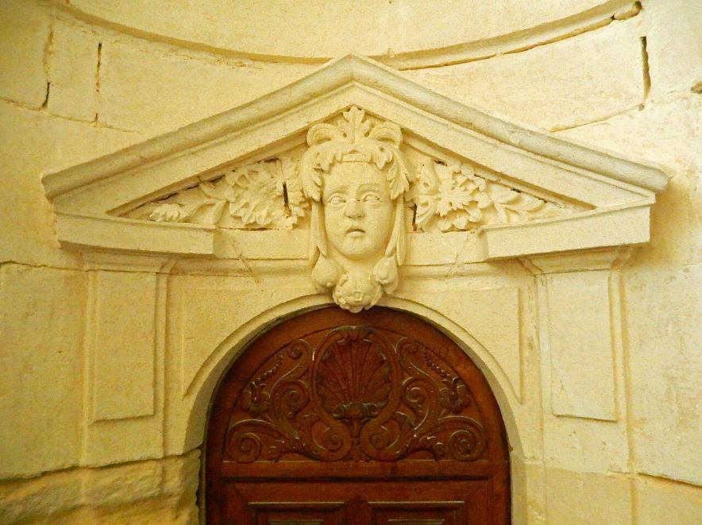
Le Verdon, Gironde, phare de Cordouan, salle des rois

Slide 12
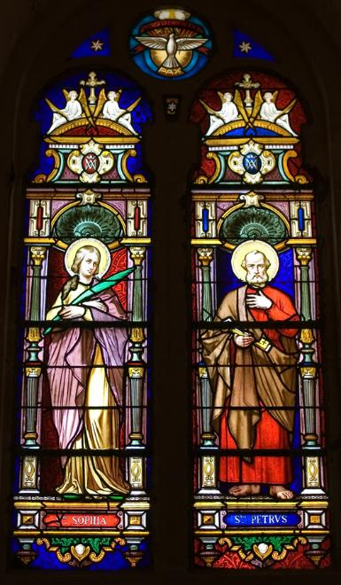
Détail d'un des vitraux de la chapelle du phare.

Slide 13
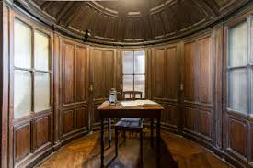
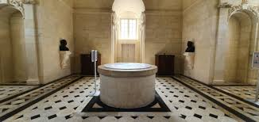

Slide 14
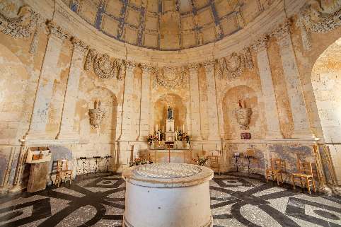
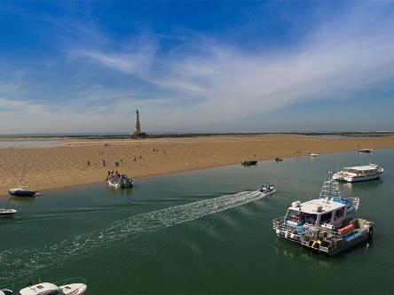
préparer-sa-visite_accèscReflet_du_monde
Vue sur la chapelle du phare de Cordouan

Slide 15
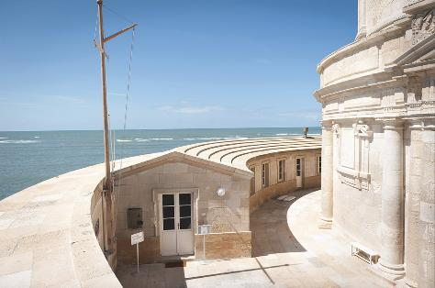
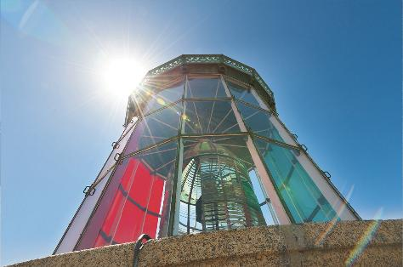
le phare de Cordouan 1 et 2
Il n’y a qu’un seul moyen, pour le visiteur, d’accéder à cette grandiose sentinelle posée à l’embouchure de la Gironde, à 7 km des côtes : le bateau. Des navettes amphibies, plus précisément, qui déposent les visiteurs sur le banc de sable, les pieds bien au sec. Les gardiens qui y demeurent et y travaillent à l’année

Slide 16
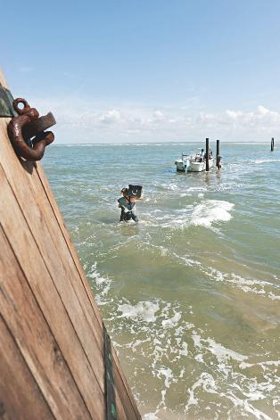
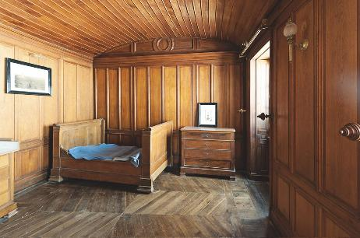
phare_courdouan_ 1 et 2

Slide 17
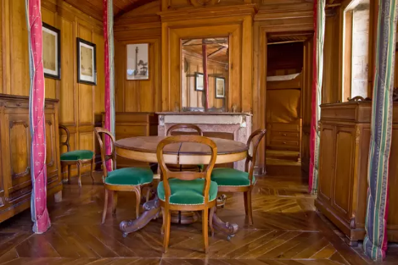
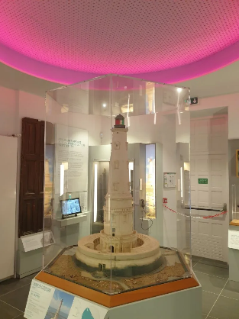
maquette-phare-de-cordouan-

Slide 18
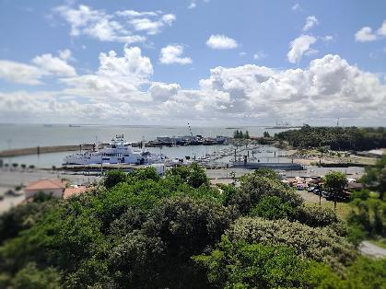
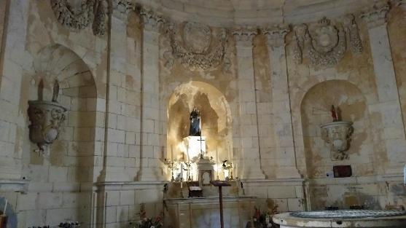
Musée du phare de Cordouan et des Phares et Balises

Slide 19
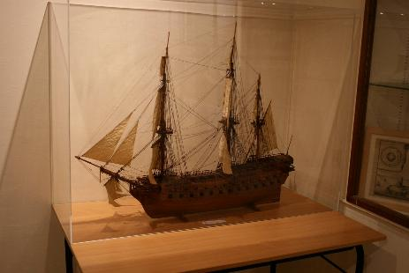
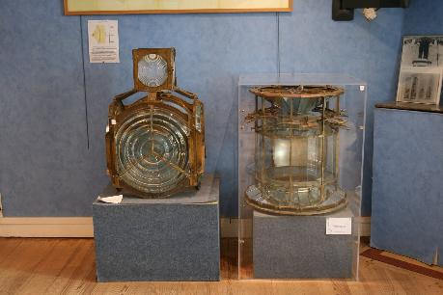
Musée du phare de Cordouan et des Phares et Balises
Musée du phare de Cordouan et des Phares et Balises

Slide 20
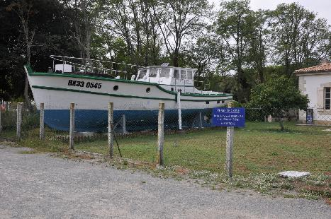
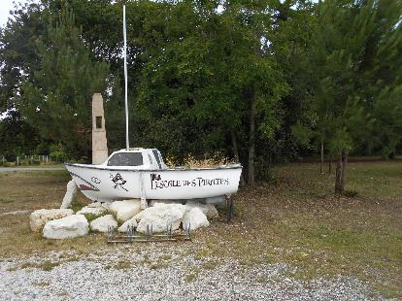
Sur La Suggestion De JackDidier
Lorient Vous A Proposé Le Phare De Cordouan
Gironde
Musée du phare de Cordouan et des Phares et Balises
Les Images Et Le Son Du Net
Daniel

